Slide 1
Iglódi István
rendezése
Madách Imre : Az ember tragédiája

Slide 2
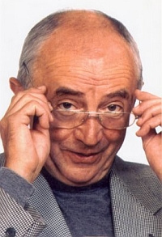
Iglódi István
(1944. április 29., Magyarbóly - 2009.december 3.,Budapest)
A Színház- és Filmművészeti Főiskolán színészként 1966-ban, rendezőként 1968-ban végzett.
1990-ben a Nemzeti Színház társulatához szerződött vissza, amelynek előbb rendezője, majd 1996-tól főrendezője, 1999-től igazgató-főrendezője volt.
1993-tól 1996-ig a Művész Színház, majd a Thália Színház színésze.
2000-től a Pesti Magyar Színház igazgató-főrendezője.
A Színház- és Filmművészeti Főiskola zenés mesterség tanára, 1989-től osztályvezető tanár.
Egyetemi docens.
A Pro Solidaritas 2007, a Magyar Színház művésziért Alapítvány kuratóriumának tagja.
Kitüntetései:
Jászai Mari-díj 1970, 1976, Érdemes művész 1986, A Magyar Köztársasági Érdemrend Kiskeresztje 1995, Kossuth-díj 1998. A Nemzeti Színház örökös tagja. Főnix-díj 2004.

Slide 3
Madách Imre: Az ember tragédiája
Rendező: Iglódi István
Bemutató Dátum: 1997.03.14.
Társulat: Nemzeti Színház
Színház: Várszínház
Koreográfus: Sebestyén Csaba
Díszlettervező: Rózsa István
Jelmeztervező: Schäffer Judit
Dramaturg: Gecsényi Györgyi f.h.
Zene: Orbán György
Szereposztás:
Ádám: Széles Tamás Lucifer: Garas Dezső
Éva: Söptei Andrea
Az Úr hangja: Kállai Ferenc A Föld szellemének szava: Sinkovits Imre

Slide 4
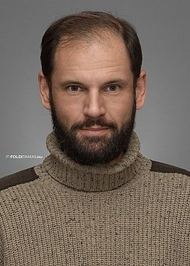
Ádám
Széles Tamás (1973. március 26. Budapest - )
Színész, szinkronszínész, díszlettervező, ókatolikus püspök
Különleges hangú színész (Duna TV csatornahangja volt).
1995-ben végezte el a Színház- és Filmművészeti Főiskolát.
1994-1996 : Vígszínház
1996-1999 : Nemzeti Színház
1999-2002 : Radnóti Miklós Színház művésze
2002-től szabadúszó.

Slide 5
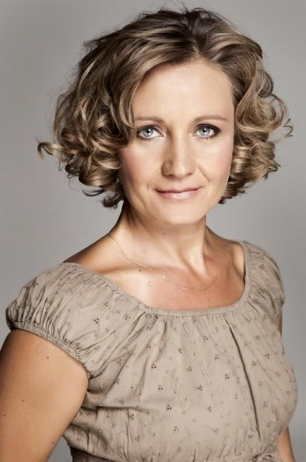
Éva
Söptei Andrea (1967. június 15., Budapest - )
Jászai Mari-díjas színésznő, érdemes művész
1986–1990 között a Színház- és Filmművészeti Főiskola hallgatója, Zsámbéki Gábor osztályában
1989–1996 között a Budapesti Katona József Színház
1996–2002 között szabadfoglalkozású művész
2002–2003 között a Soproni Petőfi Színház művésze
2003 óta a Nemzeti Színházban játszik

Slide 6
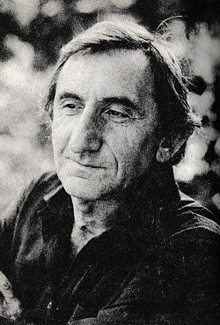
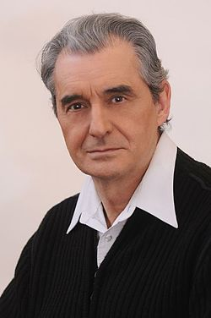
Lucifer
Garas Dezső
Csikos Sándor
(1934. december 9.,
Budapest -
2011. december 30.,
Budapest )
(1941. október 28., Karcag - )
A Nemzet Színésze, Kossuth- és kétszeres Jászai Mari-díjas színművész, érdemes és kiváló művész.
A Színház- és Filmművészeti Főiskolán tanult 1953-1957 között. 1965-től 1976-ig a Madách Színház tagja volt. 1990–1993 között a szolnoki Szigligeti Színházba szerződött. 1999 és 2002 között a budapesti Katona József Színházban játszott. 2003-ban egy évadra a Vígszínház, 2004-től haláláig újra a Nemzeti művésze volt. Betegsége miatt Lucifer szerepét, Csíkos Sándor vette át.
Jászai Mari-díjas magyar színész, rendező, színigazgató, tanár, érdemes és kiváló művész.
1965-ben végzett a Színház- és Filmművészeti Egyetemen. 1984–1993 között a nyíregyházi Móricz Zsigmond Színház tagja, 1990–1993 között pedig igazgatója. 1993 óta a Csokonai Színház tagja.
2009-ben DLA fokozatot szerzett a Színház- és Filmművészeti Egyetemen.

Slide 7
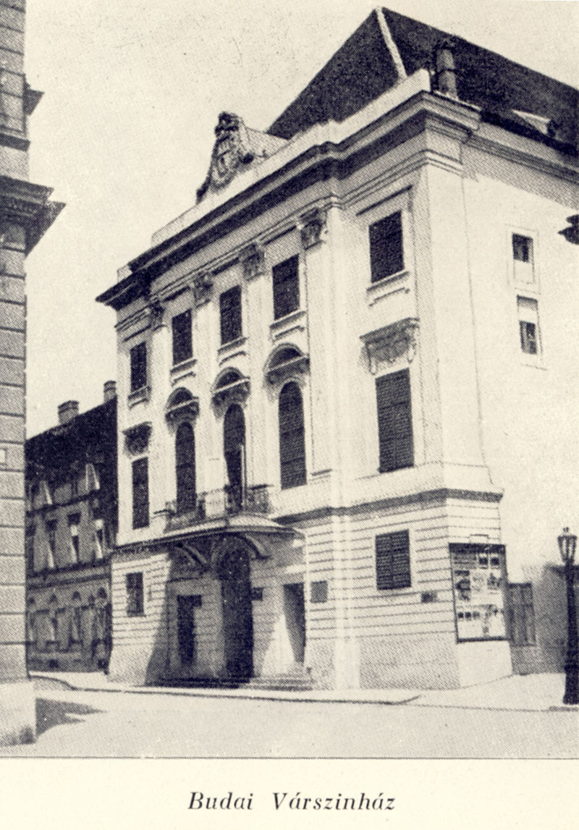
A Várszínház Budapest I. kerületében, a budai várnegyedben található épület. A Szent György téri épületcsoporthoz tartozik.
1763-ban épült, mint karmelita templom és kolostor, csak 1787-ben alakították át színházzá. A Várszínház volt az első állandó színház Budán. Ez az egyetlen olyan 18. századi magyarországi színházépület, amely egészen a közelmúltig játszóhely volt.
Az előcsarnokban áll Kelemen László szobra, Beethoven emléktábláját pedig a színházépület falán lehet látni.

Slide 8
Források: Wikipedia Szinház.hu Port.hu Emlékmentő.hu Origo.hu
Készítették: .COM-Médiások

